Slide 1
«Совершенствование обучения в сфере ухода за детьми в качестве образца для улучшения медицинского образования в Центральной Азии - CHILDCA»: Разработка образовательной программы резидентуры по детской хирургии (Результаты проекта ERASMUS +)

Slide 2
Состав рабочей группы
Менеджер проекта – д.м.н., профессор Турдалиева Б.С.
Преподаватель (исследователь) – д.м.н Жубанышева К.Б.
Преподаватель (исследователь) – д.м.н Мырзабекова Г.Т.
Преподаватель (исследователь) – Исаев Н.Н.
Преподаватель (исследователь) – Кекильбекова Г.Д.
Администратор проекта – Юсупова Н.С.

Slide 3
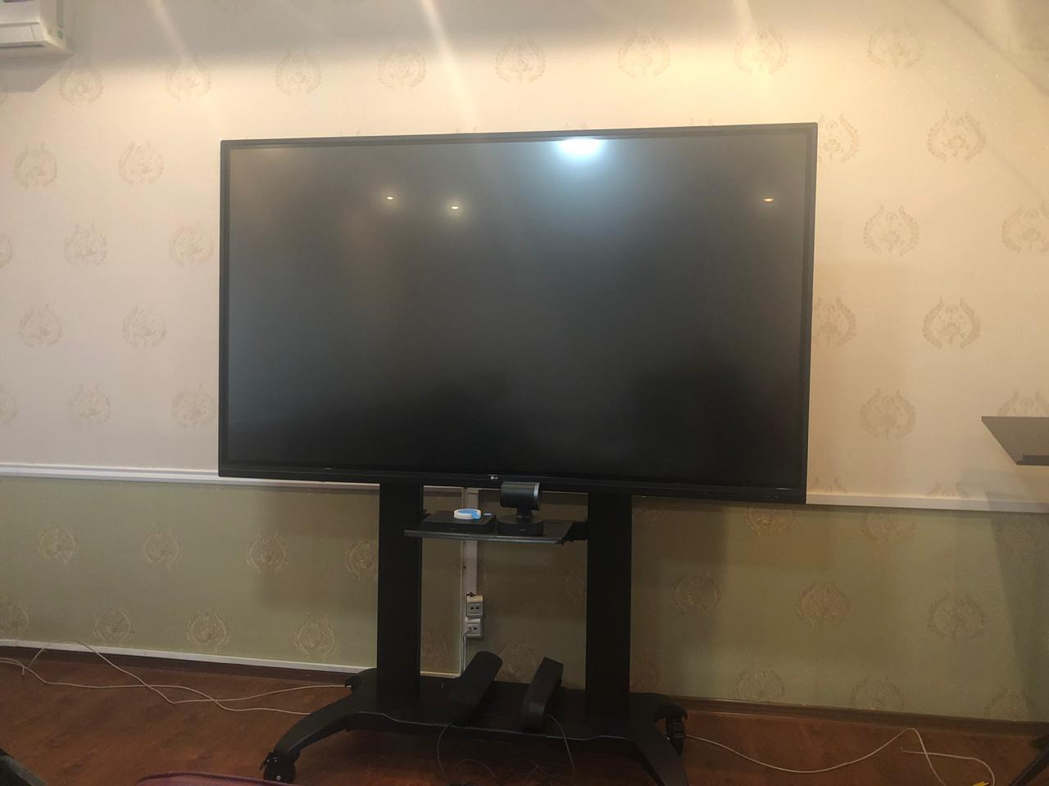
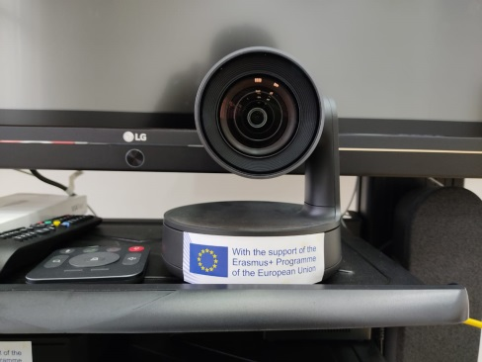
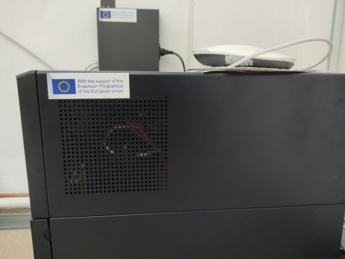
Установка программного комплекса телемедицины
Организация и проведение тендера | В сентябре 2020 года был организован и проведен тендер для закупа оборудования в рамках проекта Child CA | Выписка из протокола № 129064
Приобретение оборудования по результатам тендера | На основании результатов тендера был заключен договр с компанией ТОО «NEWTECH DISTRIBUTION» | Договор о закупе товаров, работ, услуг № 140/11-20 от 22 октября 2020г.

Slide 4
Рабочий пакет. Обучение преподавателей, участвующих в новых интегрированных учебных программах по управлению педиатрической помощью и новым методам

Slide 5
Обучение преподавателей, участвующих в новых интегрированных учебных программах по управлению педиатрической помощью и новым методам
Обучение по Биэтике | Были отобраны молодые специалисты для прохождения обучения в онлайн формате Юсупова Н.С. Кайдаулов М.К. Касиева Б.С. Ракимжанова А. | Обучение началось 3 декабря 2020 года

Slide 6
Обучение «Совершенствование возможностей преподавания и обучения в сфере ухода за детьми» | Были отобраны ответственные лица для организации и прохождения обучения в онлайн формате Турдалиева Б.С. Юсупова Н.С. Исаев Н.Н. Кекильбекова Г. | Обучение началось 13 мая 2021 года На данный момент проведено 2 вебинара

Slide 7
Обучение по Генетике | Были отобраны ответственные лица для организации и прохождения обучения в онлайн формате: Жайпанов М. Жайылганов А. Юсупова Н.С. | Обучение начнется в ближайшее время
Учебный курс: инновационные образовательные технологии и педагогические навыки |  | Выполнена рассылка для прохождения самостоятельного обучения https://www.childca.eu/virtual-library/

Slide 8
Рабочий пакет. Распространение и использование

Slide 9
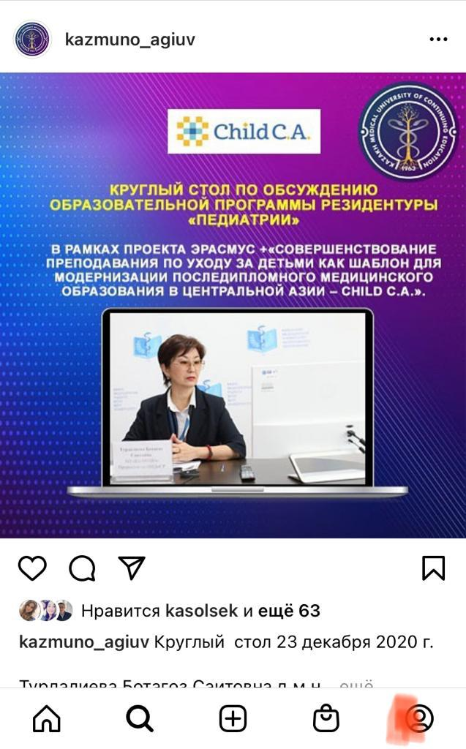
Распространение результатов проекта
Создание веб-сайта проекта как платформы для сотрудничества и распространения | На официальном сайте АО «КазМУНО» создан раздел Child CA со всей актуальной информацией на 3 языках | Официальный сайт
Освещение в социальных сетях для повышения узнаваемости: интервью для прессы,пресс-релизы, разработка и публикация различных статей в печатных СМИ | На официальной странице АО «КазМУНО» в Инстаграм регулярно публиковались посты о мероприятиях по проекту Child CA | Официальная страница в Инстаграм

Slide 10
Мероприятия в рамках проекта Child CA
Участники проекта ChildCA приняли участие в мероприятии, организованном Национальным офисом Erasmus в Казахстане: 20-21 октября 2020 года «Выставка результатов проектов ППВО Эразмус+ в Казахстане». | Команда разработала постер проекта, а также участвовал в разработке видеоролика о проекте 20-21 октября 2020 года | Сертификат участника
Проведена официальная встреча участников проекта Child-CA и представителей Министерства здравоохранения Республики Казахстан | 23 декабря 2020 года | Программа встречи

Slide 12
Рабочий пакет. Проект образовательной программы для последипломного образования медицинских специалистов в области педиатрии, детской хирургии и детской нейропсихиатрия (интегрированные учебные программы)

Slide 13
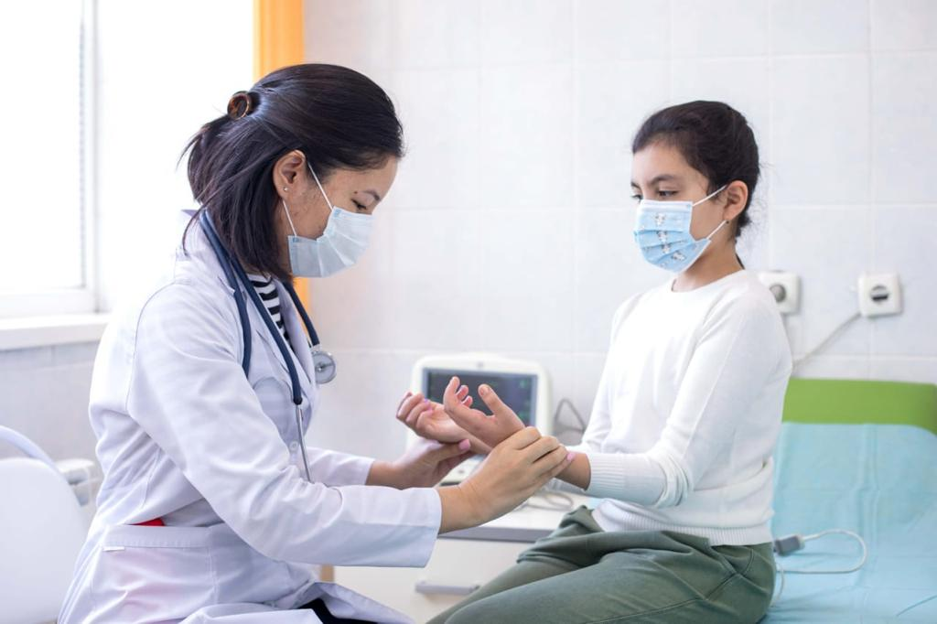
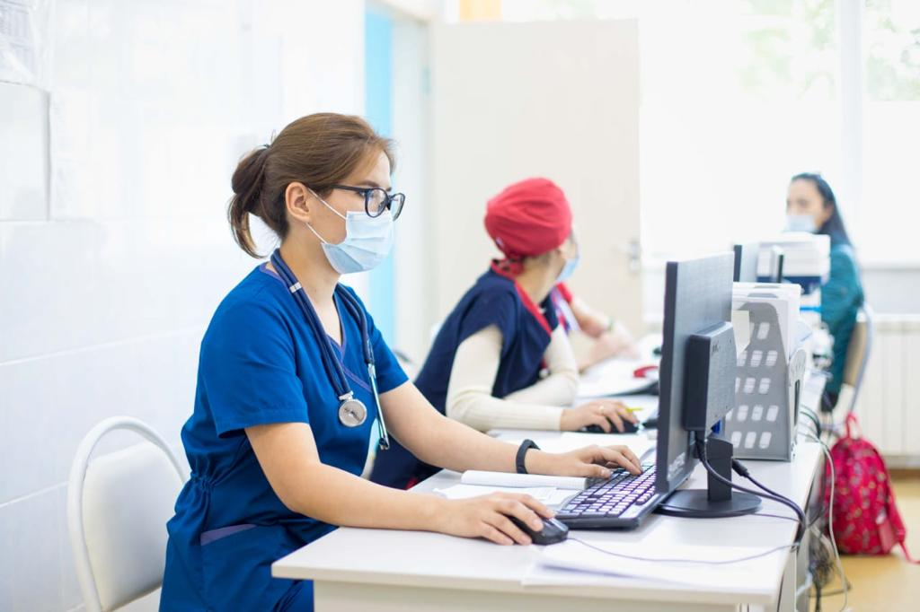
Разработка проекта образовательной программы для резидентуры по специальности «Детская хирургия»

Slide 14
1.Проведено анкетирование среди работодателей и резидентов по специальности «Детская хирургия»
2.Проведен анализ действующих образовательных программ по детской хирургии (Италия, Великобритания, Республика Казахстан и Европейские стандарты последипломной подготовки медицинских специалистов)
По результатам анализа разработана обновленная программа по детской хирургии с внедрением сертификационных курсов

Slide 16
Паспорт образовательной программы
Сроки реализации программы | Сентябрь 2021
Контактное лицо
Основание для разработки | Проект Child CA
Потребности практического здравоохранения
Существующие образовательные программы в Казахстане
Выпускнику присваивается академическая степень/ присуждается квалификация | Врач детский хирург
Требования к предшествующему уровню образования лиц, желающих освоить образовательную программу | В резидентуру принимаются лица, имеющие диплом о высшем медицинском образовании (6 лет) или базовом медицинском образовании (5+1), документ об окончании интернатуры с присвоением квалификации "Врач".
Миссия образовательной программы | Подготовка высококвалифицированных специалистов педиатрического профиля- детских хирургов, для оказания качественной хирургической помощи детям на основе интеграции науки и практики образования и обязательствами непрерывного профессионального развития.

Slide 17
КОМПЕТЕНЦИИ выпускника И РЕЗУЛЬТАТЫ ОБУЧЕНИЯ
Общие компетенции |  | №/п | Результаты (outcomes) программы обучения Выпускники будет способны:
1 | Курация пациента | 1.1. | способен сформулировать клинический диагноз.
 |  | 1.2 | назначить план лечения и оценить его эффективность на основе доказательной практики на всех уровнях оказания медицинской помощи.
2. | Коммуникация и коллаборация | 2.1 | способен эффективно взаимодействовать с пациентом, его окружением, специалистами здравоохранения с целью достижения лучших для пациента результатов.
3. | Безопасность и качество | 3.1 | способен оценивать риски и использовать наиболее эффективные методы для обеспечения высокого уровня безопасности и качества медицинской помощи.
4. | Общественное здравоохранение | 4.1 | способен действовать в рамках правового и организационного поля системы здравоохранения Республики Казахстан по своей специальности, ,
 |  | 4.2 | Способен работать в составе межпрофессиональных команд для осуществления политики укрепления здоровья нации
 |  | 4.3 | способен оказывать базовую помощь в чрезвычайных ситуациях
5 | Исследования | 5.1 | способен формулировать адекватные исследовательские вопросы, ,
 |  | 5.2 | способен критически оценить профессиональную литературу, эффективно использовать международные базы данных в своей повседневной деятельности
 |  | 5.3 | способен участвовать в работе исследовательской команды
6 | Обучение и развитие | 6.1 | способен обучаться самостоятельно и обучать других членов профессиональной команды.
 |  | 6.2 | способен активно участвовать в дискуссиях, конференциях и других формах непрерывного профессионального развития.

Slide 18
Специальные компетенции |  | №/п | Результаты (outcomes) программы обучения Выпускники будет способны:
7 | Клиническое исследование | 7.1 | проводит клинико-лабораторное исследование, дифференциальную диагностику и формулирует клинический диагноз.
 |  | 7.2 | определяет хирургическую тактику лечения и тактику ведения в соответствии с клиническим диагнозом и потенциальных рисков на основе доказательной практики
 |  | 7.3 | владеет алгоритмами диагностики и неотложной помощи на догоспитальном этапе при неотложных состояниях у детей
 |  | 7.4 | владеет современными методами хирургического лечения и реабилитации детей с заболеваниями различных органов и систем
8. | Коммуникация и коллаборация | 8.1 | демонстрирует взаимодействие в междисциплинарной команде;
 |  | 8.2 | демонстрирует приверженность этическим принципам; осознает необходимость соблюдения конфиденциальности в профессиональных отношениях с пациентом и родителями\опекунами
9. | Безопасность и качество | 9.1 | анализирует качество, эффективность и безопасность методов диагностики заболеваний детского и подросткового возраста,;
 |  | 9.2 | работает в команде для эффективного обеспечения пациент-ориентированного ухода, который является безопасным
10. | Хирургическое вмешательство | 10.1 | проводит хирургические вмешательства: не менее 50 операций высокого уровня, из которых не менее 10% проводятся в качестве первого оператора
 |  | 10.2 | проводит хирургические вмешательства не менее 100 хирургических вмешательств среднего уровня, из которых не менее 25% проводится первым оператором
 |  | 10.3 | проводит хирургические вмешательства не менее 250 операций малой, из которых не менее 40% проводится в качестве первого оператора

Slide 19
Учебный план и оценка учебных достижений резидента
Цикл | Модуль | Дисциплина | Код | Наименование дисциплины | Кредиты |  | Всего часов | Аудит. |  |  |  | Форма ИК | Вид оценки итогового контроля (ОИК)
 |  |  |  |  |  | ECTS |  |  |  | СРКН | СРО
ПД | Профильные дисциплины
ДБ ОК | Профильные дисциплины обязательный компонент
 | Модуль/раздел/дисциплина
ОК | Неонатальная хирургия |  | NCh | Неонатальная хирургия |  | 15 | 450 | 45 |  | 337 | 68 | экзамен
 | Модуль/раздел/дисциплина
ОК | Детская хирургия |  | HNS | Хирургия головы и шеи |  | 10 | 300 | 30 |  | 225 | 45 | экзамен
 |  |  | Ur | Урология |  | 15 | 450 | 45 |  | 337 | 68 | экзамен
 |  |  | TCh | Торакальная хирургия |  | 15 | 450 | 45 |  | 337 | 68 | экзамен
 |  |  | GCh | Септическая (гнойная) хирургия |  | 28 | 840 | 84 |  | 630 | 126 | экзамен
 |  |  | ECh | Эндоскопическая хирургия |  | 7 | 210 | 21 |  | 157 | 32 | экзамен
 |  |  | NeotCh | Неотложная хирургия |  | 10 | 300 | 30 |  | 225 | 45 | экзамен
 | Модуль/раздел/дисциплина
ОК | Амбулаторно-поликлиническая хирургия детского возраста |  | APChDV | Амбулаторно-поликлиническая хирургия детского возраста |  | 8 | 240 | 24 |  | 180 | 36 | экзамен

Slide 20
Учебный план и оценка учебных достижений резидента
ОК | Модуль «Общая и специализированная педиатрия» |  | OSP | Общая и специализированная педиатрия |  | 18 | 540 | 54 |  | 405 | 81 | экзамен
ОК | Травматология и ортопедия детского возраста |  | TrD | Травматология у детей |  | 10 | 300 | 30 |  | 225 | 45 | экзамен
 |  |  | OrtD | Ортопедия у детей. |  | 8 | 240 | 24 |  | 180 | 36 | экзамен
 |  |  | CombD | Комбустилогия у детей |  | 3 | 90 | 9 |  | 67 | 14 | экзамен
ОК | Модуль Визуализирующая диагностика |  | VisLD | Визуализирующая диагностика |  | 4 | 120 | 12 |  | 90 | 18 | экзамен
ОК | Модуль Анестезиология и интенсивная терапия |  | Anest | Анестезиология и интенсивная терапия при хирургических состояниях |  | 8 | 240 | 24 |  | 180 | 36 | экзамен
БД КВ Профильные дисциплины компонент по выбору |  |  | BeMI | Биоэтика медицинских исследований |  | 3 | 90 | 9 |  | 67 | 14 | Зачет
 |  |  | MG | Медицинская генетика |  | 3 | 90 | 9 |  | 67 | 14 | Зачет
 |  |  | KN | Коммуникативные навыки |  | 3 | 90 | 9 |  | 67 | 14 | Зачет
 |  |  | MNI | Менеджмент научных исследований |  | 3 | 90 | 9 |  | 67 | 14 | Зачет
 |  |  | Bst | Биостатистика |  | 3 | 90 | 9 |  | 67 | 14 | Зачет
ПА | Промежуточная аттестация |  |  |  |  | 4 | 120
ИГА | Итоговая аттестация |  |  |  |  | 2 | 60 |  |  |  |  | Комплексная оценка
 | Всего |  |  |  |  | 180 | 5400

Slide 21
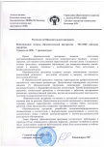
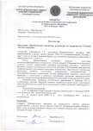
Независимая оценка образовательной программы
Рецензия на образовательную программу по детской хирургии от главного врача ДГКБ № 2, к.м.н. Рабандиярова М.Р.
Рецензия на образовательную программу от заведующего кафедрой общей хирургии с курсом травматологии и ортопедии, д.м.н. Дуйсенова Н.Б.
Выписка из протокола КОП №3 от 30 марта
2021 года

Slide 22
Сертификационный курс
Наименование специальности в соответствии с Номенклатурой специальностей и специализаций | Детская хирургия
Наименование сертификационного курса | Реконструктивно-пластическая хирургия, детская
Вид программы (повышение квалификации/сертификационный цикл/мероприятие неформального образования) | Сертификационный курс
Требования к предшествующему уровню образования (целевая группа) | Резидентура детская хирургия
Уровень ОРК | 7
Язык обучения | русский
Объем в кредитах | 60
Объем часов/из них аудиторные | 1800

Slide 23
Цель сертификационного курса :
Подготовка квалифицированного специалиста для последующей работы в качестве врача реконструктивно-пластической хирургии детского возраста.
Краткое содержание сертификационного курса :
Формирование знаний, навыков диагностики и лечения в области реконструктивно-пластической хирургия у детей на уровне организации стационарной помощи, в соответствии с НПА. Применение клинических протоколов РК. Непрерывное повышение профессионального уровня и анализ научных баз данных. Формирование навыков работы с пациентом, его окружением в составе межпрофессиональных команд; навыков ведения медицинской документации.

Slide 24
План реализации сертификационного курса
№ | Наименование темы/раздела/дисциплин |  | Объем в часах |  |  | Задания
 |  | Всего часов | Лекция аудиторные | семинар тренинг практические занятие СРКН | СРС СРО
1. | Анатомия тканей и типы кровоснабжения, острая ишемия и выживаемость тканей, реиннервация тканей | 90 | 9 | 63 | 18 | Этиология дефектов тканей, принципы замещения, Подготовка тканевых лоскутов, Нарушения рубцеобразования, Гипертрофированные и келоидные рубцы
2 | Принципы и техники проведения реконструктивно - пластических операций | 540 | 54 | 378 | 108 | Особенности предоперационной подготовки в пластической хирургии. Особенности микроциркуляции в органах и тканях. Донорская зона. Послеоперационное ведение васкуляризированных аутотрансплантаций. Кожно-фасциальные лоскуты, заживление раны и оптимальный рубец. Понятие регенерации, пластика костной ткани, сухожилий, мышц, нервов, сосудов
3 | Реконструктивно-пластическая хирургия врожденных и приобретенных пороков развития | 540 | 54 | 378 | 108 | Врожденные аномалии верхних и нижних конечностей и их лечение. Полидактилии и синдактилии верхних и нижних конечностей, врожденные деформации верхних и нижних конечностей. Врожденные заболевания грудной железы, пластика передней брюшной стенки.

Slide 25
План реализации сертификационного курса
№ | Наименование темы/раздела/дисциплин |  | Объем в часах |  |  | Задания
 |  | Всего часов | Лекция аудиторные | семинар тренинг практические занятие СРКН | СРС СРО
4 | Пластическая хирургия последствий травм конечностей | 450 | 45 | 315 | 90 | Хирургия кисти, Требования к оперативным вмешательствам на кисти, Повреждение сухожилий сгибателей кисти и стоп, Повреждение сухожилий разгибателей кисти и стоп. Замещение дефектов кожи местными тканями верхних и нижних конечностей, Замещение дефектов кожи верхних и нижних конечностей островковыми лоскутами Болезнь Дюпюитрена. Артродез голеностопных суставов. Принципы реабилитационного лечения пациентов в послеоперационном периоде.
5 | Эстетическая хирургия у детей | 180 | 18 | 126 | 36 | Эстетическая и функциональная ринопластика: первичная и вторичная ринопластика; эстетическая отопластика: принципы и методы оперативного лечения оттопыренности ушной раковины, осложнения лечения. Общие принципы и современные хирургические методы лечения микротии, анотии и другой врожденной и приобретенной патологии ушной раковины. Обзор трансплантатов и имплантов, используемых для создания каркаса. Послеоперационное лечение, осложнения и их профилактика.
 | Итого 60 кредитов | 1800 | 180 | 1260 | 360

Slide 26
Оценка учебных достижений слушателей
Базовый и текущий контроль слушателей проводится организацией образования. Итоговый контроль слушателей проводится аккредитованной организацией

Slide 27
Требования к образовательным ресурсам, и оборудованию
Приказ Министра здравоохранения Республики Казахстан от 21 декабря 2020 года № ҚР ДСМ-303/2020. Зарегистрирован в Министерстве юстиции Республики Казахстан 22 декабря 2020 года № 2184
наличие на праве собственности и (или) по договорам об оперативном (доверительном) управлении, аренды (найма) аудиторного фонда, классов, лабораторий, соответствующих объему контингента слушателей, санитарно-техническим нормам и правилам;
наличие на праве собственности и (или) по договорам об оперативном (доверительном) управлении, аренды (найма) соответствующего объему контингента слушателей по программам дополнительного образования, санитарно-техническим нормам и правилам компьютерного оборудования для демонстрации печатных, аудио, видеоматериалов, с доступом к сети Интернет, библиотечного фонда, симуляционного оборудования (манекенов, муляжей, тренажеров);

